Slide 1
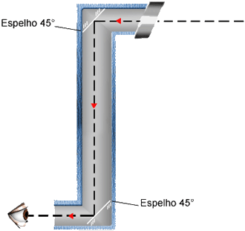
Periscópio
O periscópio teve largo uso em guerras, para observar o movimento inimigo de dentro de vedações. É também chamado de berinscópio.
Um periscópio básico utiliza dois espelhos correspondentes, a certa distância um do outro. Os espelhos devem estar num ângulo de 45°, senão, a imagem não ficará perfeita. Os raios luminosos acertam o primeiro espelho, que os reflete para o segundo espelho, daí são novamente refletidos para o visor.
O percurso completo da luz tem a forma aproximada da letra "Z", onde por um dos limites a luz refletida pelos corpos a serem vistos entra, e pela outra ela acerta os olhos do observador, facilitando que este veja o que, a princípio, estaria fora do seu alcance de visão.
Catarina Mendonça
Sofia Silva DISCIPLINA: FÍSICA
nºs: 4, 17

